Slide 1
Информационная компетентность ученика начальной школы
Учитель начальных классов
МАОУ «СОШ №12 с углубленным изучением немецкого языка» г. Перми
Пашина Екатерина Валентиновна

Slide 2
Наши дети живут в информационном обществе, где необходимо ежедневно получать информацию, оценивать и перерабатывать её.
Поэтому перед учителем встает задача научить детей компетентностному подходу к решению данной проблемы.

Slide 3
Ребенок должен научиться
искать необходимую информацию для выполнения учебных заданий с использованием литературы
выделять существенную информацию из текстов разных видов
строить речевые высказывания в устной и письменной форме

Slide 4
Принимают участие в шествии «Бессмертного полка»

Slide 5
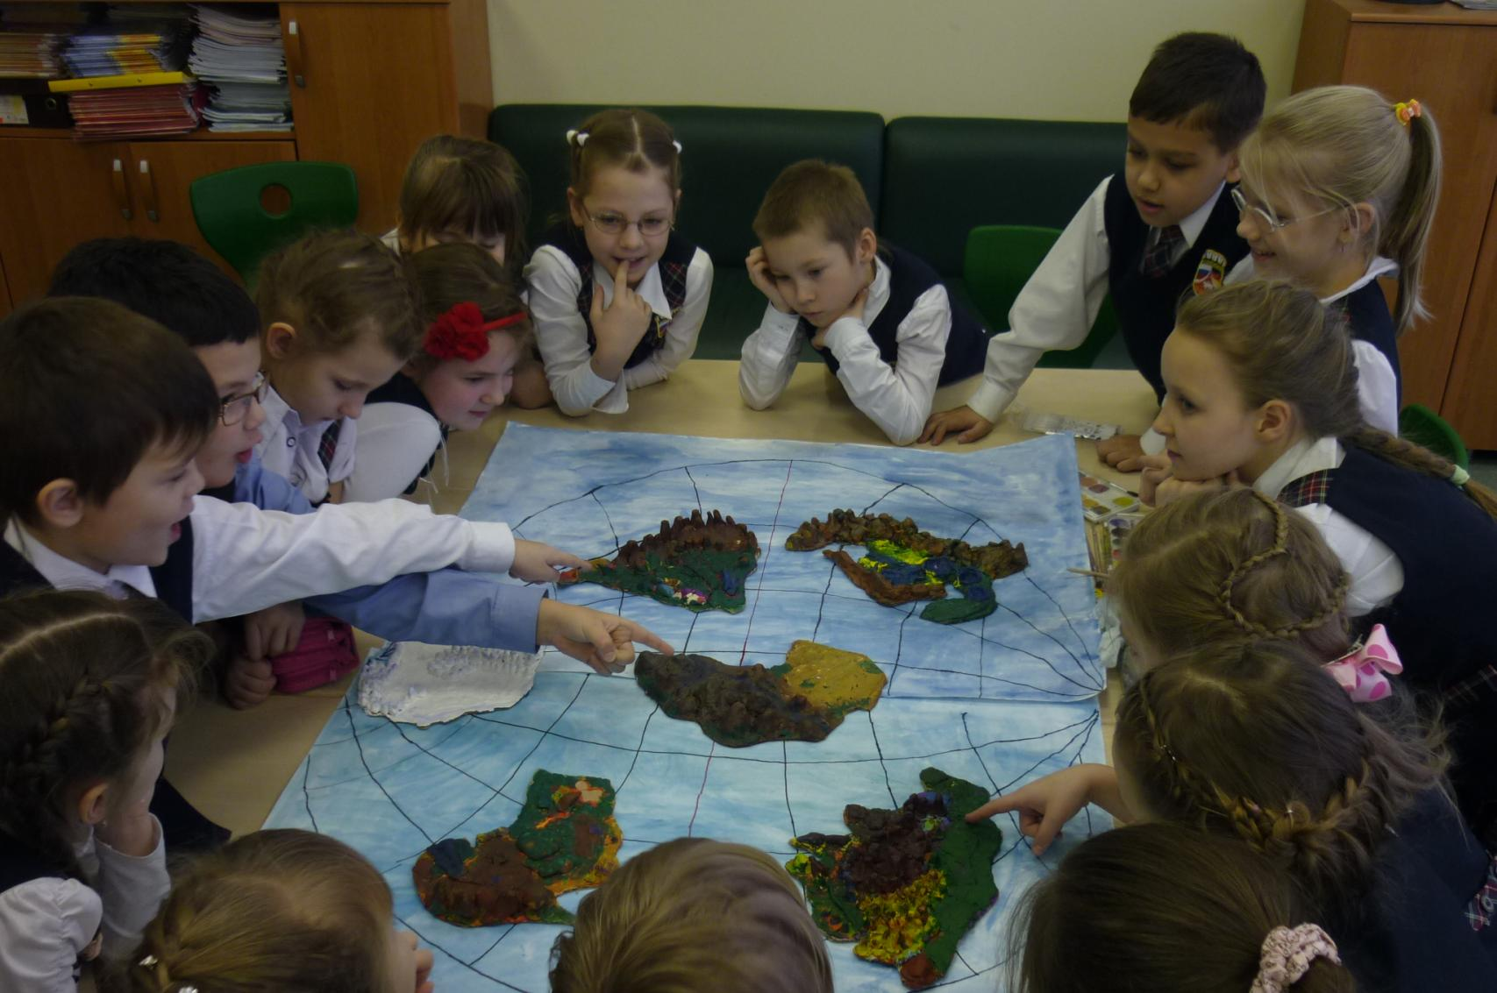
Разрабатывают ( модели и схемы)

Slide 6
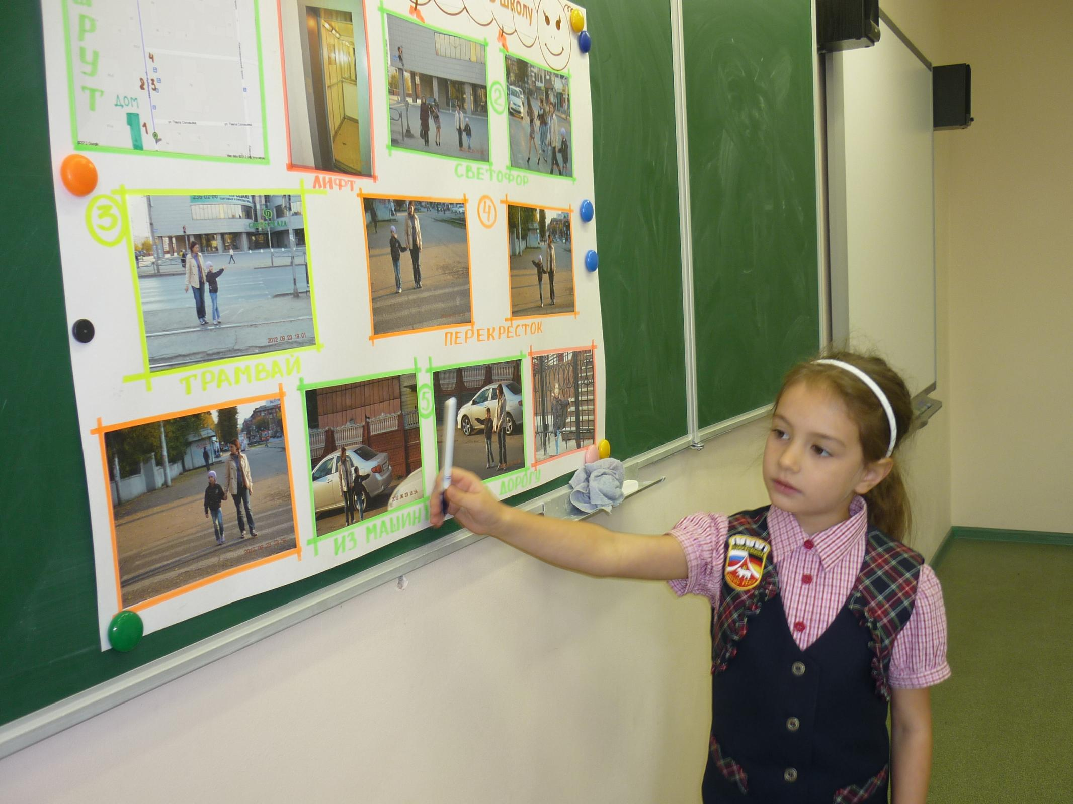
Строят речевые высказывания в устной и письменной речи

Slide 8
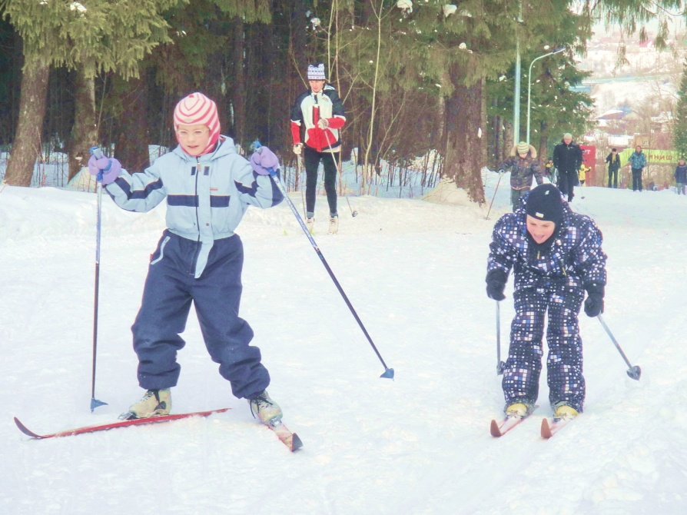

Slide 9
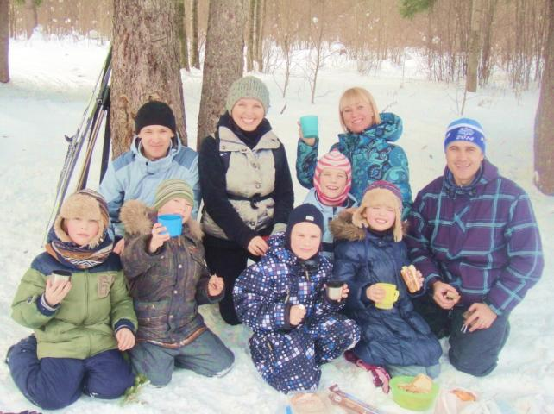

Slide 10
Во время проекта в классе прошли
занятия по этикету,
интеллектуальная игра, где ученики разрабатывали критерии оценки умений приятного гостя.
Ребятам пришлось вновь искать информацию( как правильно накрыть на стол, как развлекать гостей, какие игры можно предложить, чему интересному можно научить друзей…)

Slide 11
Эта тема поднималась и на уроках математики, где дети совершали покупки для праздничного стола, и на уроках русского, где ребята писали сочинения «Зачем люди ходят в гости», придумывали истории «Как я побывал в гостях», на уроках окружающего мира – побывали в гостях у народов Европы

Slide 12
Дети самостоятельно ведут поиск информации, оформляют страницы, т.е. являются составителями собственной энциклопедии. Часто ребята делятся друг с другом какой-либо идеей, обсуждают её, предлагают свои варианты работы с данными. А это уже выход за рамки предметных знаний. Следовательно, данная деятельность ведет к формированию универсальных учебных умений, способствует раскрытию творческих начал в ребенке.

